Slide 1

Årsmøte 2017
Omvikdalen IL
Omvikdalen Skule
Torsdag 22. februar 2018, kl. 19.30

Slide 2
Agenda for årsmøte
Innkalling
Val av ordstyrar / referent / to til å signere referat
Årsmeldingar
Revidert rekneskap
Vedtekter / styringsdokument
Fastsetje kontingent
Innkomne saker
Val

Slide 3
3. Årsmeldingar
Fylgjande har levert årsmelding for 2017:
  Styret v/Jeaneth Rangsæter
  Skigruppa v/Tommy søllesvik
  Turngruppa v/Anette Eikenes
  Turgruppa v/Linda Bue Midtun
  Idrettsmerkeutvalget v/Stig Dagfinn Tveiten
  Økonomigruppa v/Hilde Lyngnes
  «Ikkje dytt» gruppa (ingen aktivitet i 2017)
  Sjå eige vedlegg.

Slide 4
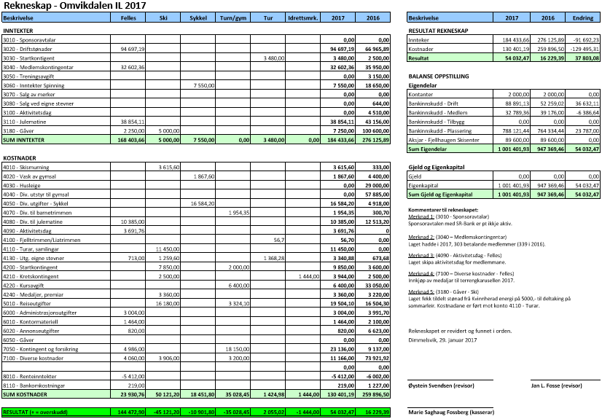
4. Rekneskap

Slide 5
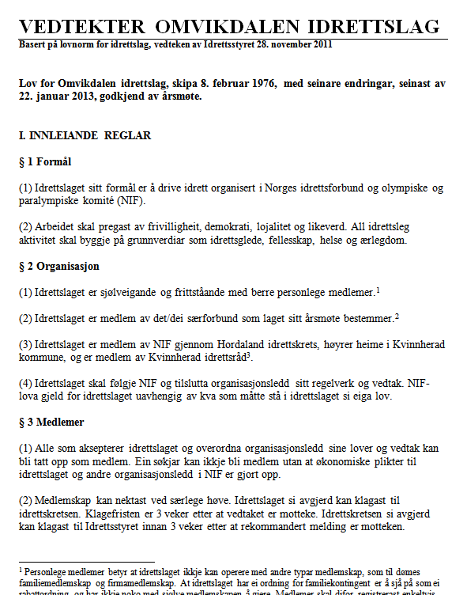
5. Vedtekter / Styringsdokument
Vedtekter
Opprinnelig | Forslag til endring
 | Styret foreslår inga endring i vedtektene for 2018 (ref. vedtekts endringane i 2013 i tråd med ny lovnorm frå Idrettstinget).

Slide 6
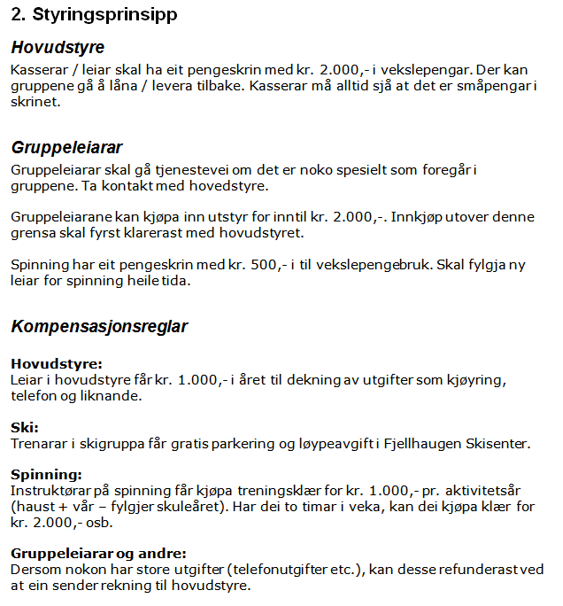
5. Vedtekter / Styringsdokument
Styringsprinsipp
Opprinnelig | Forslag til endring
 | Styret foreslår inga endring i styringsprinsippa for 2018.

Slide 7
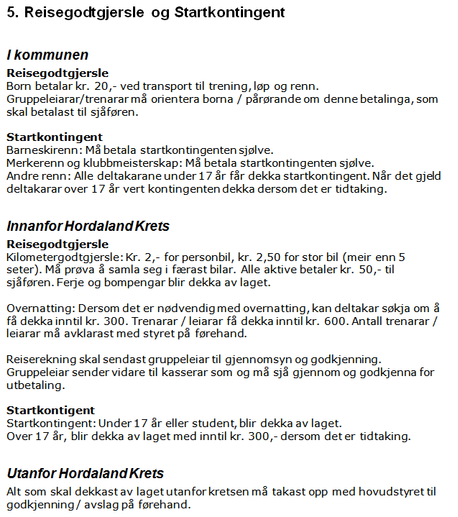
5. Vedtekter / Styringsdokument
Reisegodgjersle og Startkontingent
Opprinnelig | Forslag til endring
 | Utanfor Hordaland krets: Det er avsett ein post på 10.000 kr i året som skal gå til dekking av utgifter utanfor Hordaland krets. Styret vurderer kven som får av søkjarane.

Slide 8
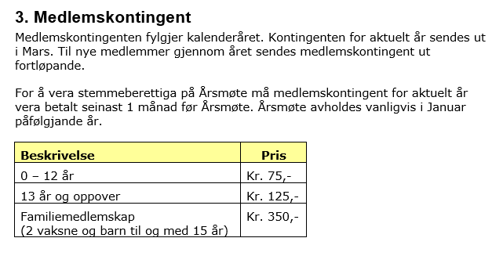
6. Fastsetje kontingent
Medlemskontingent
Opprinnelig | Forslag til endring
Styret foreslår inga endring i satsane for 2018.

Slide 9
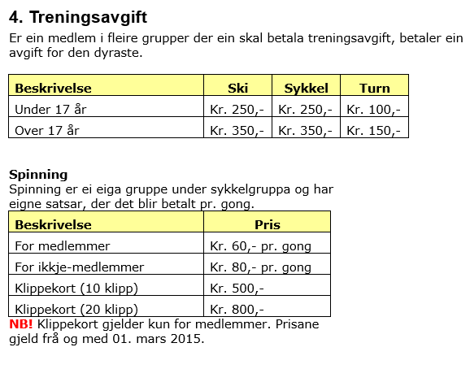
6. Fastsetje kontingent
Treningsavgift
Opprinnelig | Forslag til endring
Styret foreslår inga endring i satsane for 2018.

Slide 10
7. Innkomne saker
Fylgjande saker var komme styret ihende innan fristen (to veker før årsmøtet)
- Ingen saker

Slide 11
8. Val
Valnemda har ordet.

